Slide 1
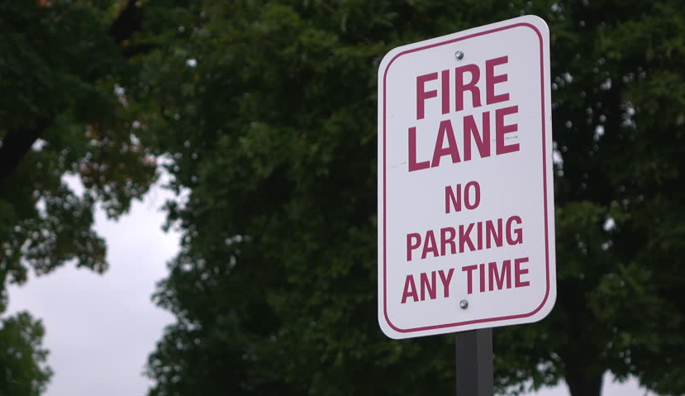
I.O.T CCTV 감시 서비스
1차 : 불법 주차 감시
2차 : 불법 투기 감시
3차 : 자동 경보 알림
소화전 주변을 실시간 감시,
불법 주차나 투기 할 시 경보 알림
concept

Slide 2
목 차
IOT 스마트 CCTV 감시 서비스
개요
시스템 요구사항
구상도
요구사항 명세서

Slide 3
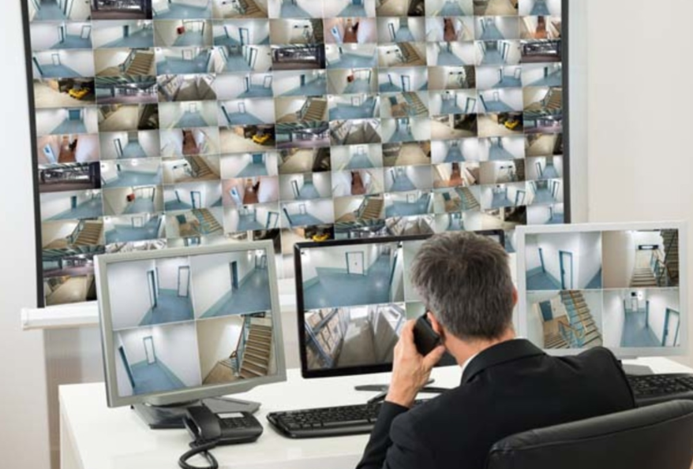

I.O.T 스마트 CCTV 감시 서비스
알림
concept
소화전 주변 감시
불법 주차 감시
쓰레기 불법 투기 감시
법적으로 불법 주차나 투기가 금지된 소화전이나 기타 법적 부지에 설치하여 움직임으로 감지 타이머를 설정하여 만약 일정 크기의 움직임이 내에서 멈추었을 경우를 감지, 알림 경보를 나타나게 하여 그 해당 담당자와 투기한 사람 모두가 알 수 있도록 한다.

Slide 4
개요
기획 의도
필요성
감시가 취약한 소화전을 자동화
실용성
소화전 불법 주차 최소화
화재 진압에 대한 교통 통제 원활
타겟층
소화전 앞에 불법주차가 자주 발생하는 지역

Slide 5
개요
요구사항
해당 구역 불법 주차 감시
해당 구역 불법 주차 경보
불법 주차 데이터 저장
웹 화면으로 확인 가능

Slide 6
개요
개발내역
지정된 [H-CCTV]에서 [L-server]를 통한 불법
주차 내역 확인
불법 주차 시 경보방송 실시
경보상태 제어(담당자도 제어가능)

Slide 7
시스템 요구사항
H/W
S/W
부품
라즈베리 파이3 전용 카메라 모듈
초보자용 스타터 키트 V2
128GB USB
64GB SD card
7인치 터치스크린
LCD 터치스크린 케이스
카메라 홀더
마이크로 랩 B-17
개발언어 및 환경
MariaDB
개발 OS : windows10,Raspbian
Eclipse Oxygen
Java/python(라즈베리파이)
톰켓 9.0
JDK 9.0.1

Slide 8









CCTV 구상도
무선으로
데이터 전송
Web
구현으로 확인
불법주차 감지
Web server
담당자 확인
불법 주차 경보
Data Base
1
불법 주차 감지
15분 후 경보
[L-server]로 경보 데이터 및
불법주차 데이터 전송
3
데이터 저장 후 담당자에게 알림
2
4
불법 주차가 30분까지 지속되거나
그 전에 차가 이동할 경우 경보 종료
5
[L-server]로 경보 종료 데이터 및 불법주차 데이터 전송
담당자의 상태 요청에 따라 감지, 경보 상태 변경 가능

Slide 9
[H-CCTV] 구상도
무선으로
데이터 전송
불법주차 감지
1
매 1분마다 해당 구역의 사진을 찍어서 해당 [H-CCTV]에 저장한다.
2
사진을 프로그램이 1분 전 사진과 현 사진을 비교를 하여 불법 주차 여부를 판단하고 그 결과를 DB에 최초 불법주차 사진으로 저장한다.
1
5
6
3
현재 불법 주차 상태에 따라 ‘감시’,’경보’상태로 전환한다.
4
불법 주차 상태가 ‘경보’ 상태라면 5분마다 경고메시지(텍스트)를 읽어 음성으로 방송한다.
2
3
5
상태 전환 시 불법 주차 데이터를 [L-server]로 전송한다.
4
불법 주차 경보
6
[L-server]로부터 상태 전환 명령을 받을 경우 전환한다.

Slide 10
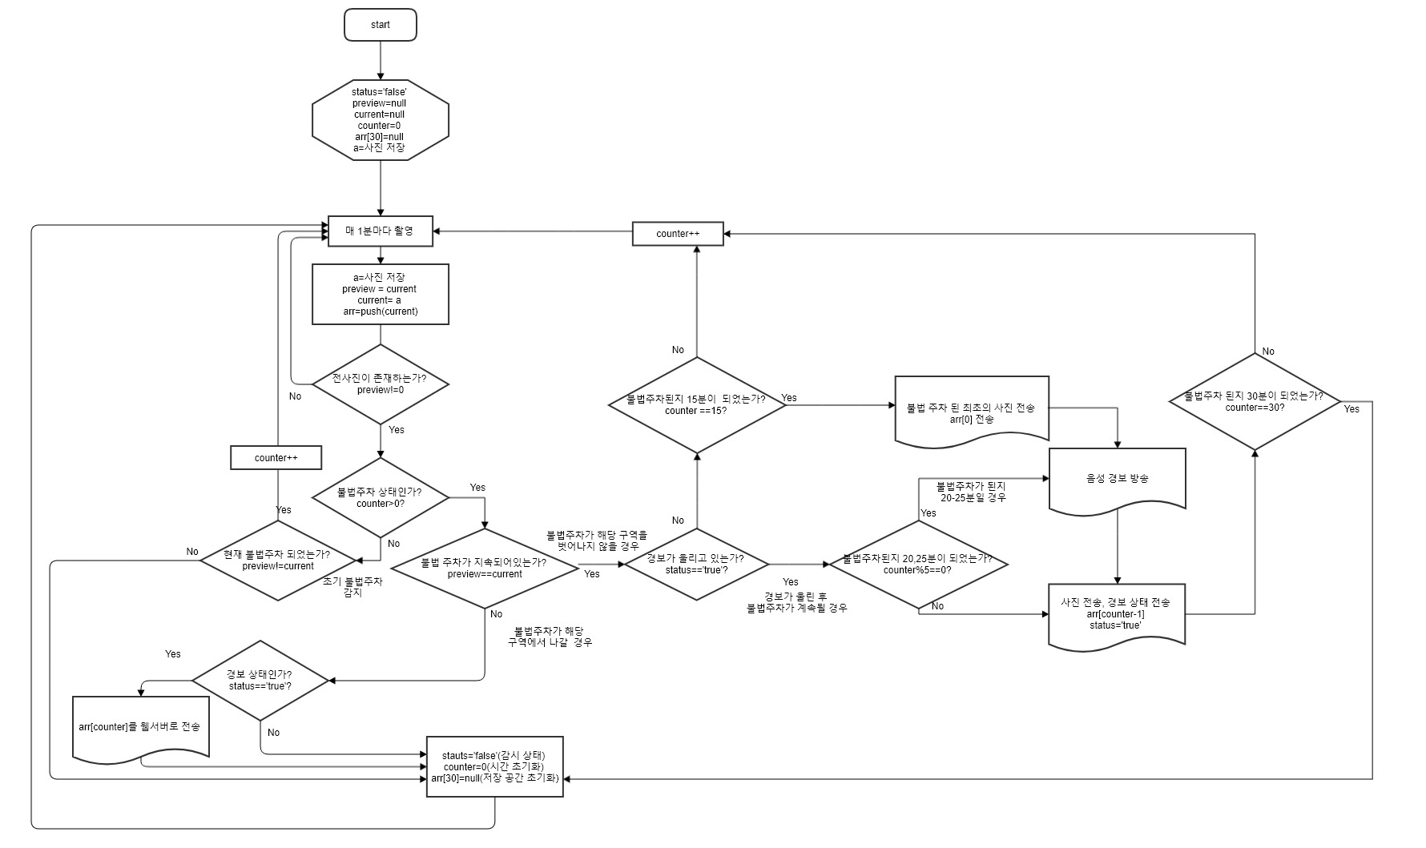
데이터 흐름도 (H-CCTV)

Slide 11
[L-server] 구상도
Web
구현으로 확인
1
불법 주차 데이터를 받을 경우 데이터베이스에 저장한다.
Web server
4
2
새로운 불법 주차 데이터가 들어왔을 경우 팝업 메시지로 보여준다.
2
3
해당 지역 목록을 선택하여 해당 구역 확인 할 경우 지난 해당구역불법주차내역을 확인할 수 있어야 한다.
3
4
사용자가 입력한 상태에 따라 상태전환 메시지를
변경하여 해당 지역 [H-CCTV]로 보낸다.
담당자 확인
1
Data Base

Slide 12
데이터베이스
논리적
물리적
L server
L server
ID
시간 사진 등록일 상태
Col # | Column Name | Data Type | Key | Not Null |  | Default |  | Comments
1 | Id | int(4) | PRI | Not Null |  | Auto_increament |  | 고유번호
2 | counter | int(4) |  |  |  |  |  | 사진이 들어온 시간: {0(불법주차 최초 사진),15(불법주차라고 판단이 된 사진 ),16(불법주차 이후 매분 사진들은 최대 30까지 저장 가능) ex)0,15,...,30
3 | picture | varchar(300) |  |  |  |  |  | 불법주차 사진
4 | r_date | datetime |  |  |  |  |  | 불법주차 된 사진의 날짜
5 | status | blooean |  |  |  |  |  | ‘ture','false'
용어설명 :
Id – 고유 번호
시간 – 사진이 들어온 시간
0(불법주차 최초 사진),15(불법주차라고 판단이 된 사진 ),16(불법주차 이후 매분 사진들은 최대 30까지 저장 가능)
ex)0,15,...,30
사진 – 불법 주차 사진
등록일 – 불법주차 된 사진의 날짜
상태 – ‘감시’,’경보’

Slide 13
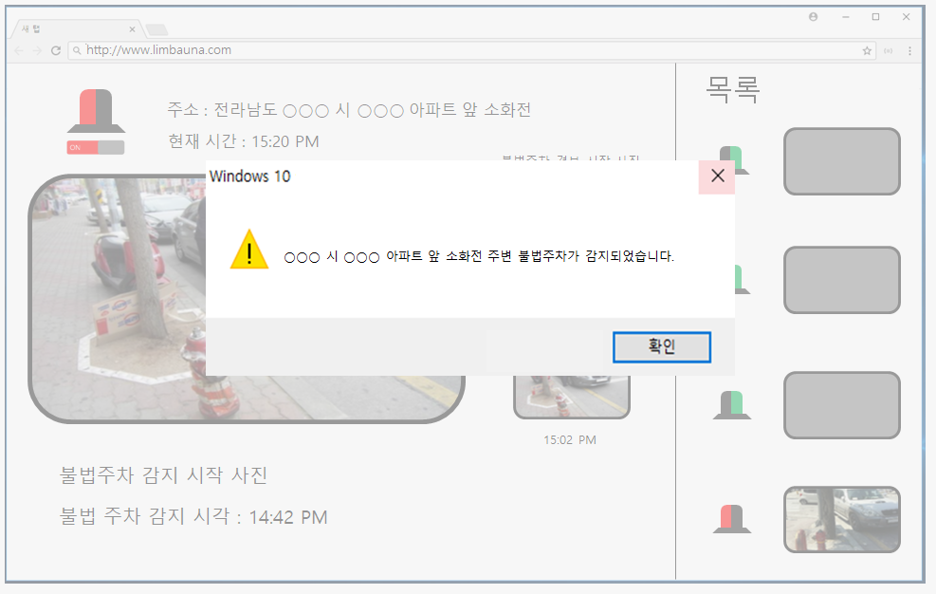
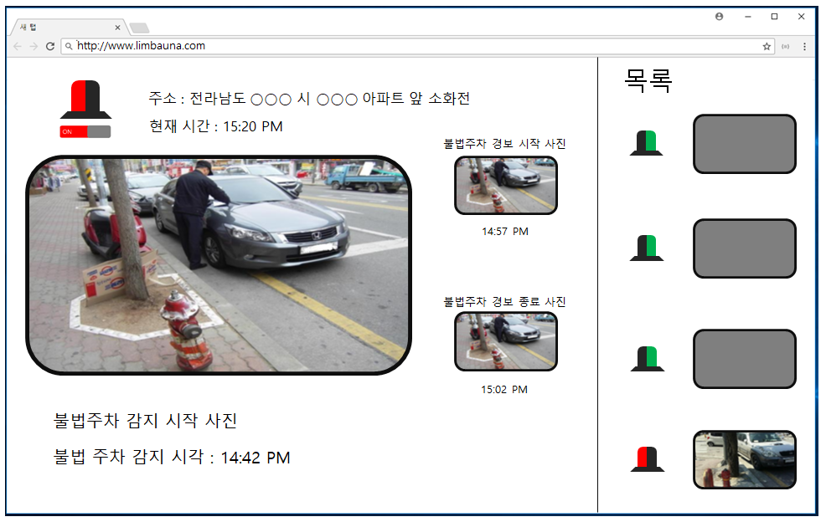
UI 구상도
불법 주차가 되었을 경우
팝업 메세지
팝업 메시지 클릭 이후 화면

Slide 14
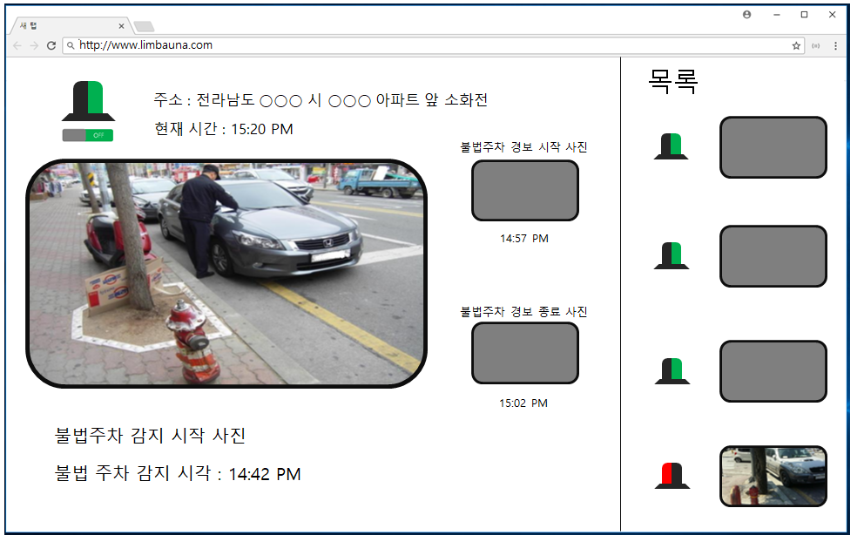
UI 구상도
경보가 켜졌을 경우
목록에서도 확인 가능
경보가 꺼진 경우
목록에서 보이던 경보도 같이 꺼짐

Slide 15
요구사항 명세서
업무구분 |  |  |  | 업무기능(유스케이스 명세 단위) | 비고
대 | 중 | 소 | FIX
CCTV 불법 주차 감시 | [H CCTV] | 기본기능 | ● | 설정 파일에 현 시스템의 기본 정보가 저장되어 있어야 한다. | 기본정보: 해당구역, 현재 상태(감시,경보)
 |  | 감시기능 | ● | 매 1분마다 해당 구역의 사진을 찍어서 [H-CCTV]에 저장한다. | 기본기능(감시차량은 1대로 한정)
 |  |  | ● | 기본기능이 완료되면 사진을 프로그램이 1분 전 사진과 현 사진을 비교를 하여 불법 주차 여부를 판단한다.
 |  | 상태 지정 기능 | ● | 불법 주차가 15분을 경과하면 불법 주차 상태를 ‘경보’로 전환한다. | 전환 될 시 [L-server]로 불법 주차 데이터를 전송한다.
 |  |  | ● | 불법 주차가 30분을 경과하면 불법 주차 상태를 ‘감시’로 전환한다. | 전환 될 시 [L-server]로 불법 주차 데이터를 전송한다.
 |  |  | ● | 불법 주차 차량이 나갔다면 불법 주차 상태를 ‘감시’ 상태로 전환한다.
 |  |  | ● | 불법 주차 상태가 ‘경보’ 상태라면 [L-server]로 불법주차 데이터를 매 분마다 전송한다.
 |  |  | ● | 불법 주차 상태가 ‘경보’ 상태라면 5분마다 경고메시지(텍스트)를 읽어 음성으로 방송할 수 있어야 한다.
 |  | 상태 변경 기능 | ● | [L-server]로부터 ‘감시’명령을 받을 경우 불법 주차 상태를 ‘감시’상태로 전환한다. | 현 상태보다 [L-server] 요청이 우선 순위
 |  |  | ● | [L-server]로부터 ‘경보’명령을 받을 경우 불법 주차 상태를 ‘경보’상태로 전환한다. | 현 상태보다 [L-server] 요청이 우선 순위
 | [L server] | 모니터링 기능 | ● | 새로운 불법 주차가 감지되었을 경우 팝업 메시지를 보여준다.(웹으로 표시) | (1분마다 데이터 조회)
 |  |  | ● | [H CCTV]목록을 선택하였을 경우 지난 불법주차내역을 확인할 수 있어야 한다. | 각 [H CCTV]이 설치된 목록 구성
 |  | 경보 상태 변경 기능 | ● | 사용자가 입력한 값(On, Off)에 따라 [H CCTV]의 경보상태를 변경할 수 있어야 한다. | on: 경보 상태 전환 / off: 감시 상태 전환

Slide 16
감사합니다.

